Slide 2
Argentina: La evaluación en perspectiva histórica
EVALUACIÓN SUMATIVA
ONE / APRENDER
1993
Realizar diagnósticos del sistema educativo y monitorear cambios en el tiempo.
EVALUACIÓN FORMATIVA
ACOMPAÑAR
2023
Aportar evidencias para el diseño de propuestas áulicas que impacten de forma efectiva en los procesos de enseñanza y de aprendizaje.

Slide 3
Evaluación Formativa: Acompañar
Acompañar es un nuevo entorno digital para la gestión integral de las prácticas evaluativas desde una perspectiva formativa.
Permite a cada docente generar evidencias de aprendizaje para conocer qué y cómo se está aprendiendo, brindar retroalimentación en función de los aprendizajes logrados, y favorecer la reflexión metacognitiva.
De esta manera, cada docente podrá́ Acompañar la trayectoria de cada estudiante a través de la regulación de la enseñanza y la promoción de la autorregulación del aprendizaje.

Slide 4
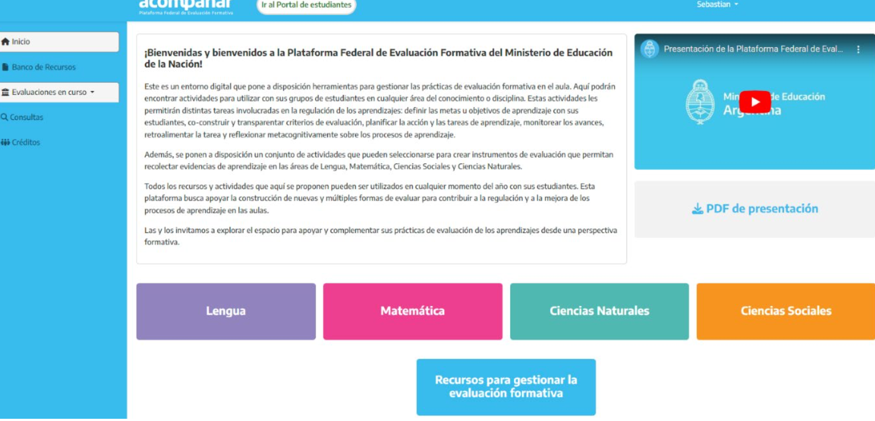
Evidencias de aprendizaje
Acompañar ofrece un conjunto de actividades, organizadas por área, que pueden utilizarse de forma singular u organizadas para conformar un Instrumento de Evaluación más amplio.
También ofrece recursos descargables para gestionar la implementación de estrategias de evaluación formativa en el aula, que cada docente puede adaptar a sus entornos.

Slide 5
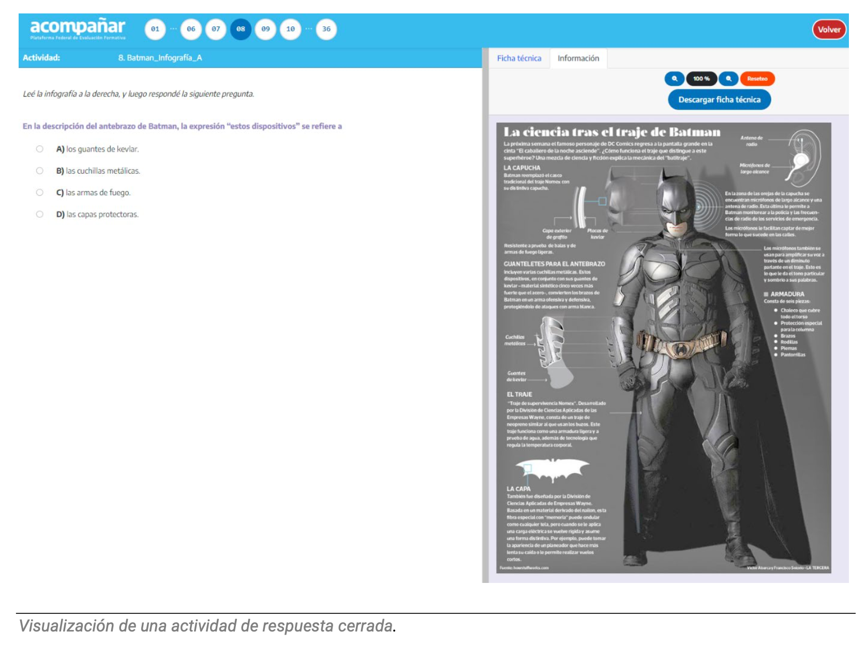
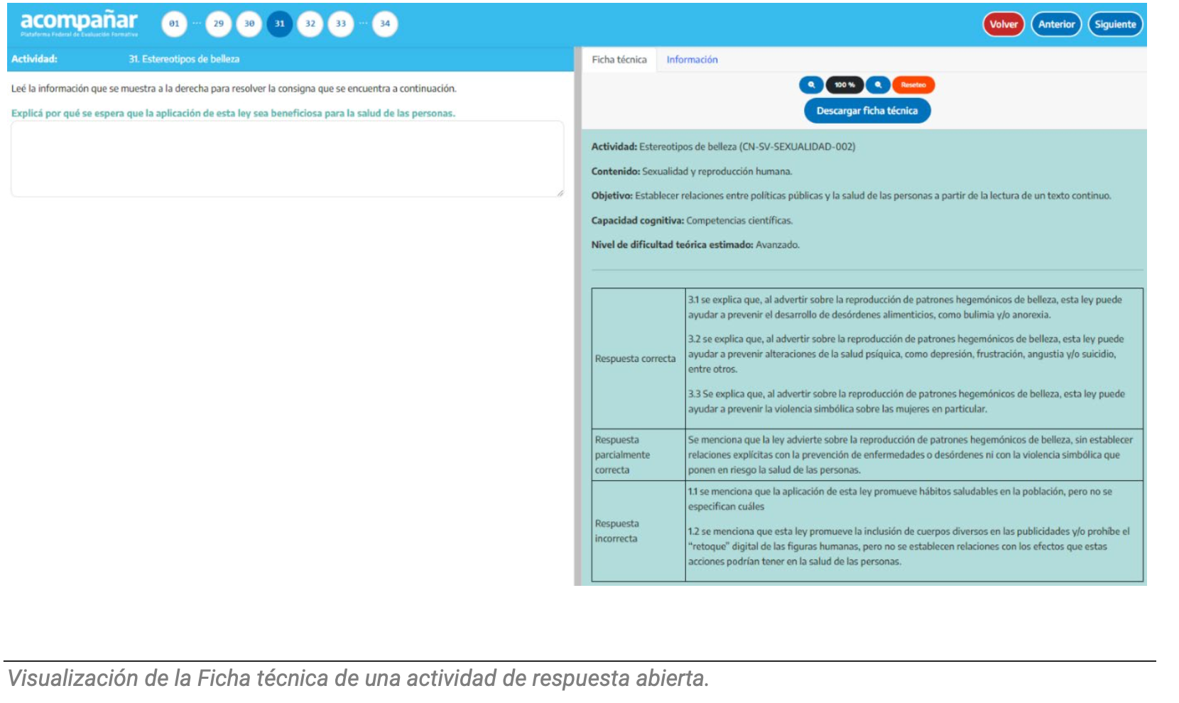
Actividades

Slide 6
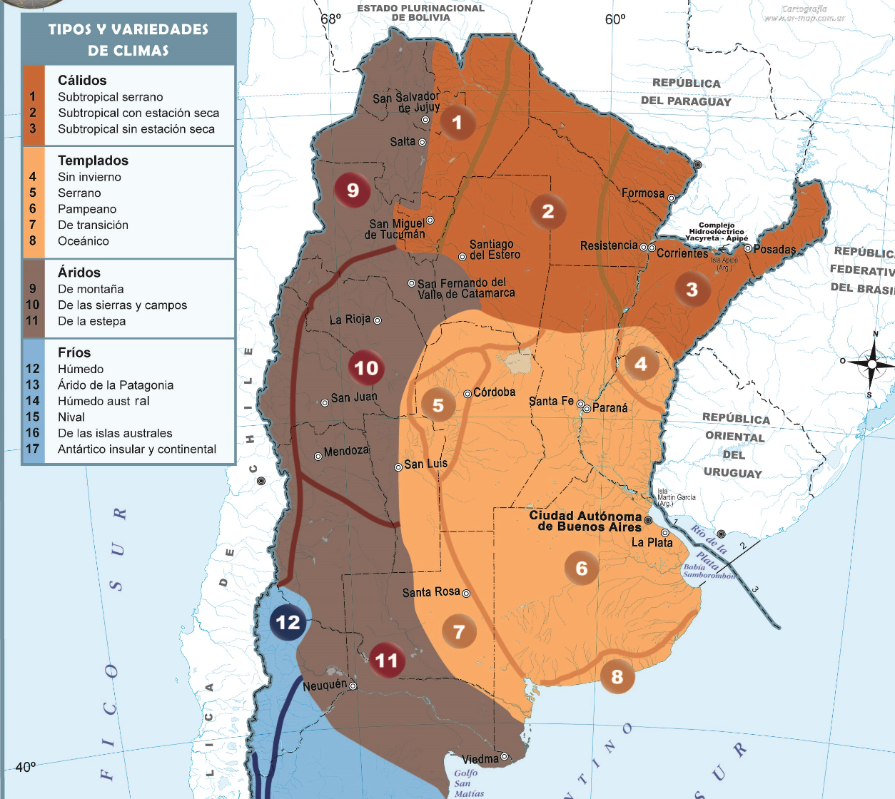
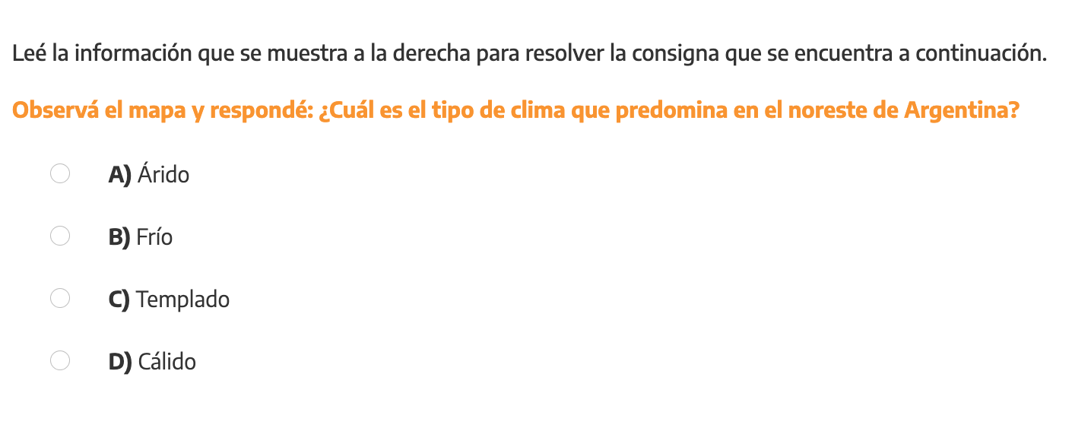
Actividades

Slide 7
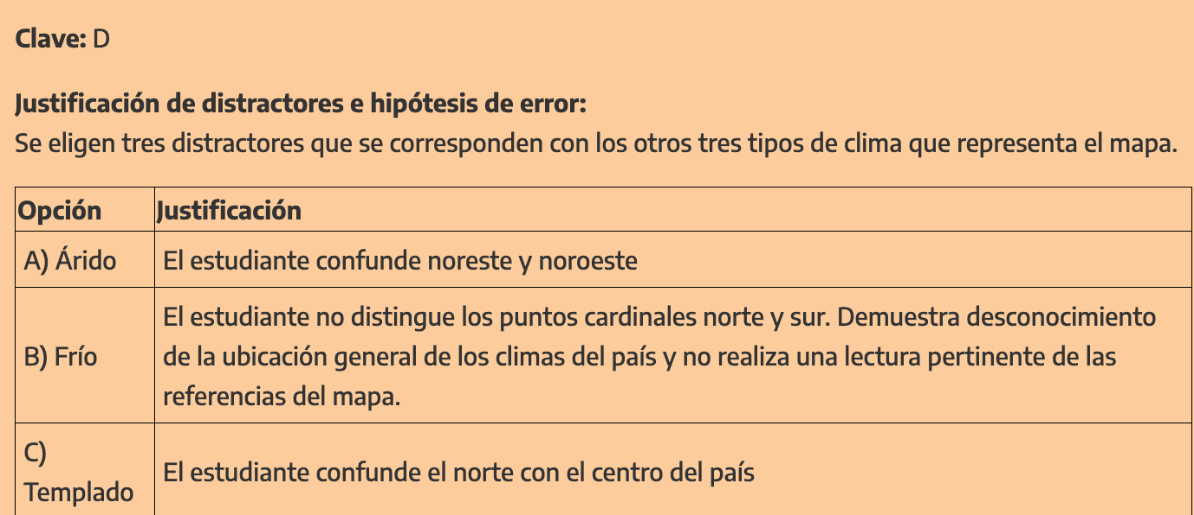
Retroalimentación

Slide 8
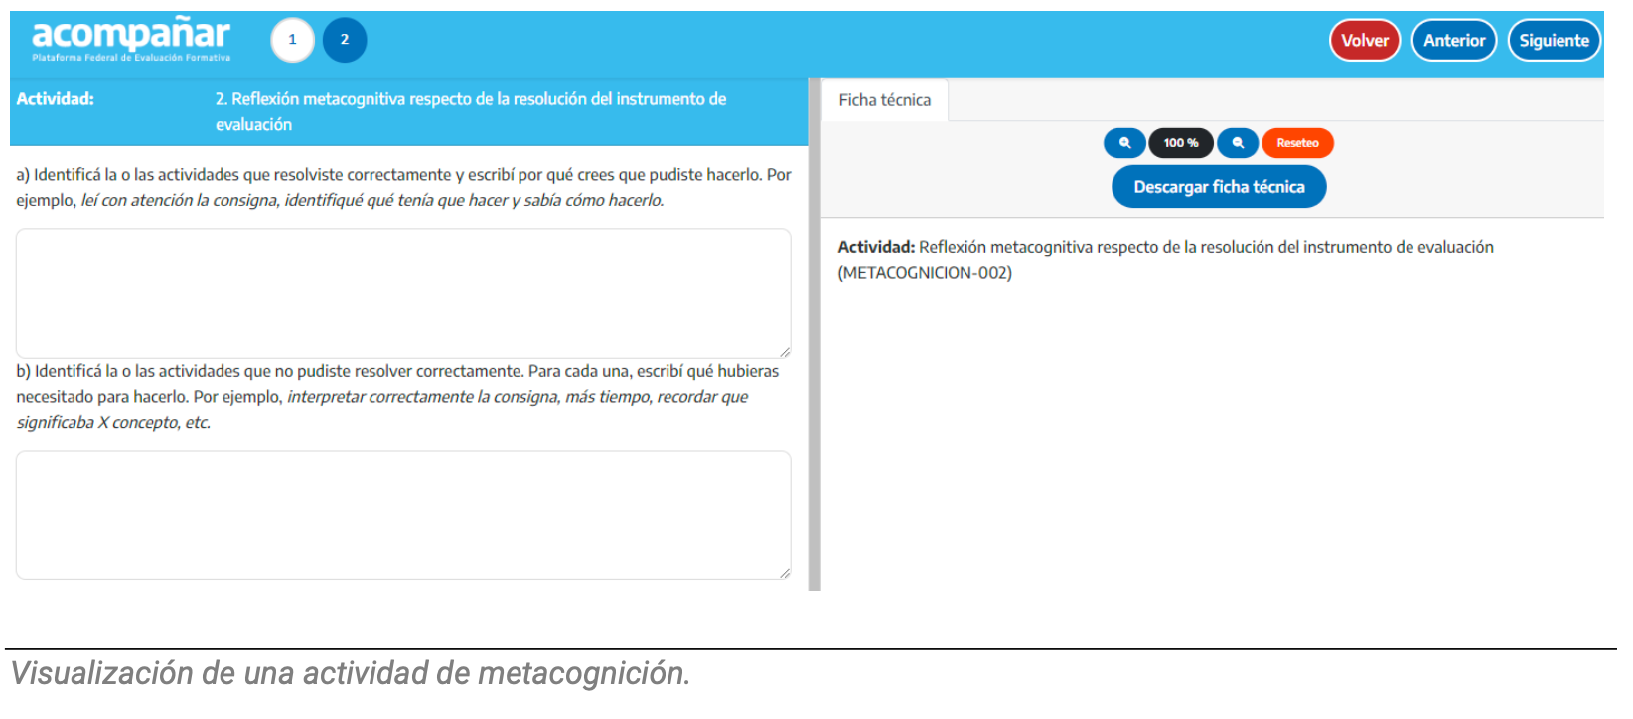
Metacognición

Slide 9
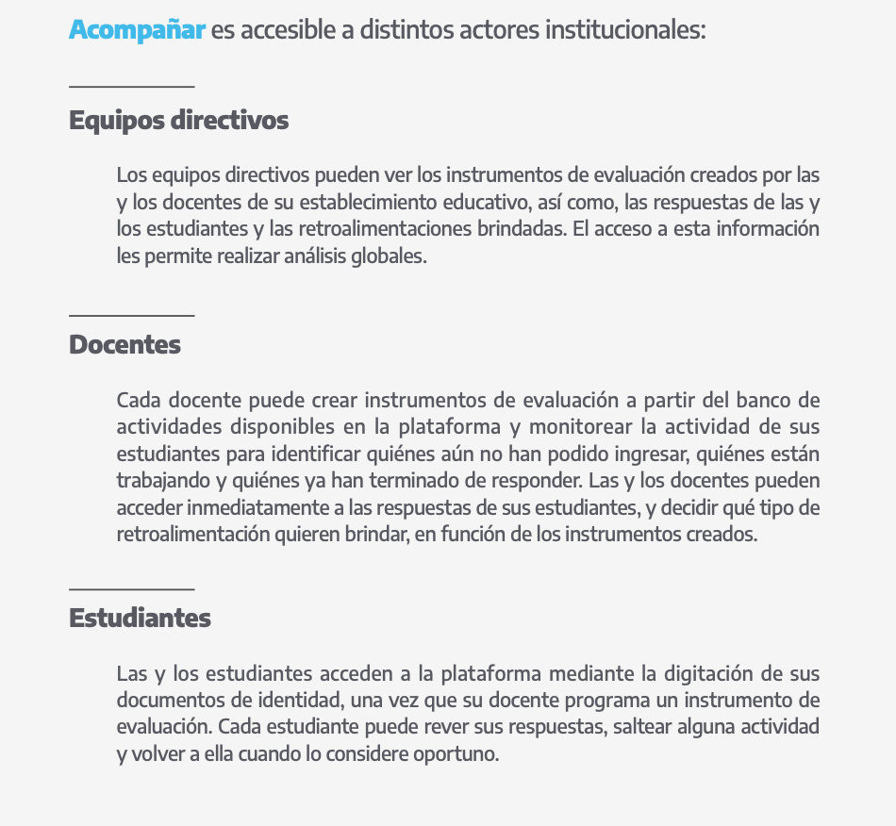
Destinatarios

Slide 10
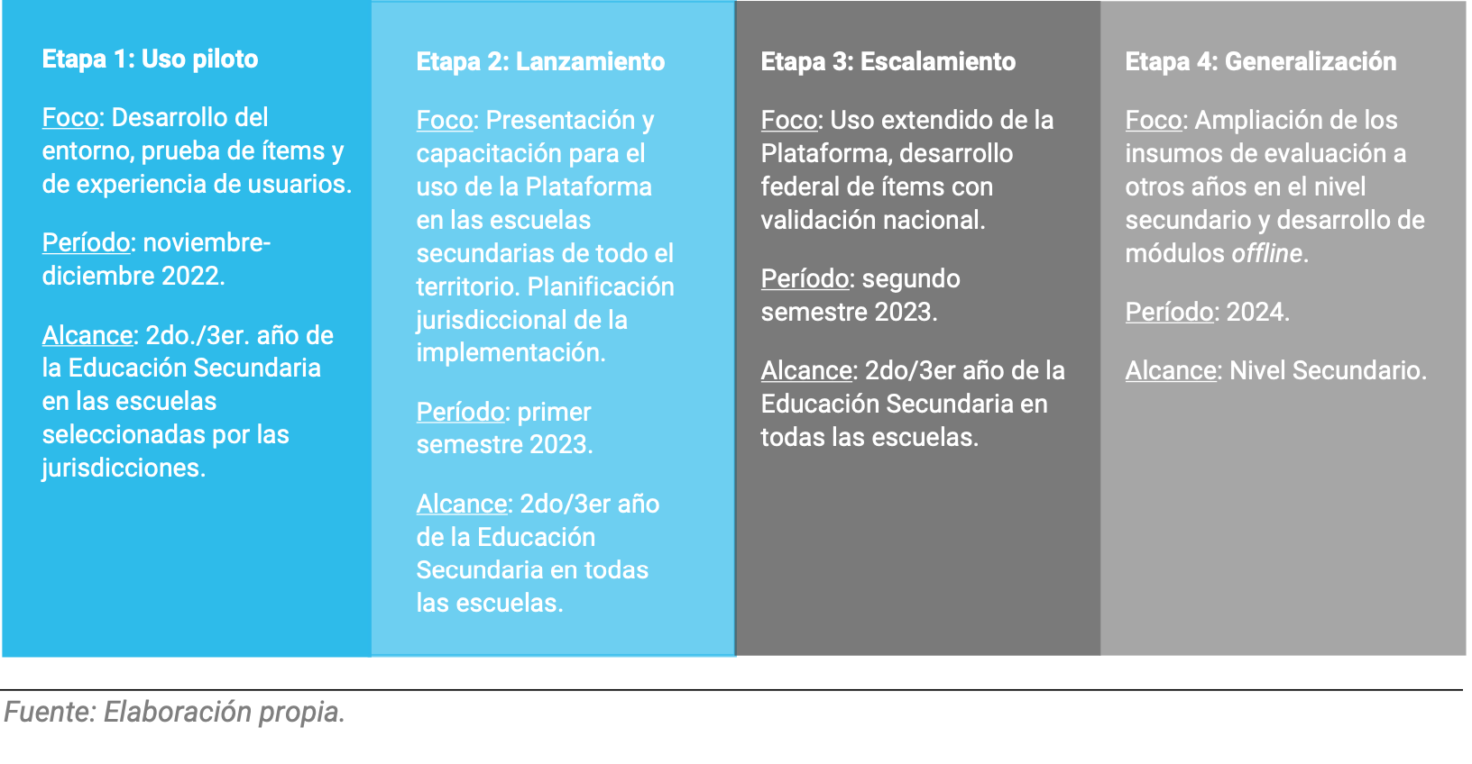
Etapas de implementación

Slide 11
Muchas gracias

